Slide 1
ドローン制作
電子工作班
班員
柳川 陸 高田 大輔

Slide 2
目次
１．動機1p
２．ドローンとは1p
３．用途と問題2p
４．基本原理1p or 2p
５．使用部品1p + 5p
６．制作過程1p
７．ソースコード(コントローラ側)
８．ソースコード(機体側)
９．結果・考察
１０．感想と反省

Slide 3
動機
課題研究が始まってから最初の７週分は、何をテーマにするか２人で考えていました。
・人間の手の動きと同じ機構を持った人工的な手を作って、遠隔操作してみるというテーマ。
・低コストの小さなロボットを１０体ほど作って、すべてのロボットを同じネットワークに接続させて、個体が学習した情報を全員で伝播し合い、大きな知を持つような群の性質を作るテーマ。
最終的には、電気科棟にたまたま飛べないドローンがあり、先生から、このドローンをどうにかしてみたら、というお誘いがあったのが動機です。

Slide 4
ドローンとは？
一般的に、ドローンと聞いて想像するのは、４～８つのプロペラが付いたラジコンだと思います。
確かにドローンではありますが、それはドローンの中の一種であり、「マルチコプター」と呼ばれるものです。
ドローンとは無人飛行機を指す言葉であり、「オスの蜂」を意味する言葉でもあります。
この発表では、４つのプロペラが搭載された、「クアッドコプター」について話していきます。

Slide 5
用途 問題
・火山観測
・屋内監視
・災害調査
・防犯
・競技中継
・趣味
・物資輸送
・農業
・墜落・落下
・航空機に接近・接触
・人身事故
・プライバシーの侵害
・無許可の侵入

Slide 6
基本原理
プロペラに付いた翼は、空気の流れを受けることによって、翼の上側と下側に圧力差が生じ、上方向への揚力が発生します。空気の流れが速いほど、圧力差は大きくなるので、揚力も同様に大きくなります。
・垂直移動・・・
・水平移動・・・
・旋回・・・・・
全てのプロペラの回転数を等しくすると真上への揚力が生じ、回転数を下げると下方向への力が大きくなっていきます。
４つのプロペラのうち、隣り合う２つの回転数を上げて残り２つの回転数を下げると揚力に差が生じて水平移動が可能になります。
４つのプロペラのうち、対角線上の２つの回転数を上げて残り２つの回転数を下げると反トルクに差が生じて旋回が可能になります。

Slide 7
使用部品
使用部品(コントローラ) 使用部品(機体)
品名 | 個数
Arduino Uno | １
XBee-PRO | １
XBee シールド | １
アナログスティック | ２
ブレッドボード | １
その他(基盤、ワイヤ)
品名 | 個数
Arduino Uno | １
XBee-PRO | １
XBee シールド | １
リポバッテリー | １
ブラシレスモーター | ４
ESC 12A | ４

Slide 8
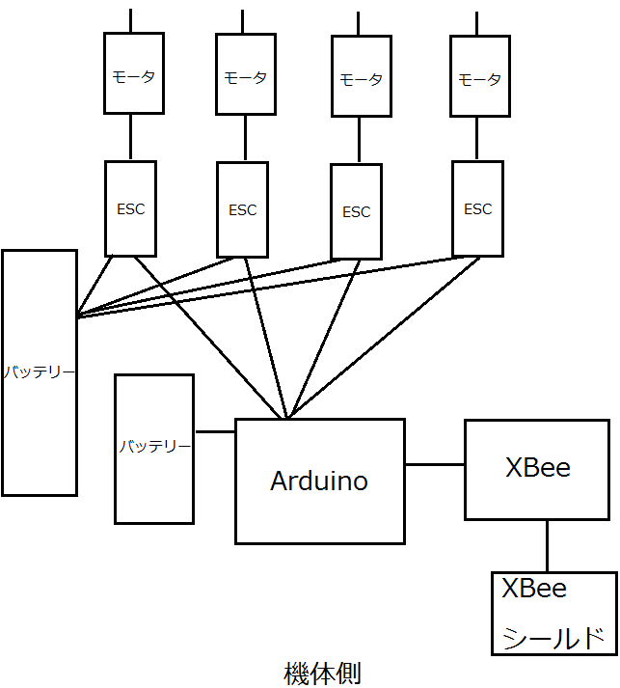
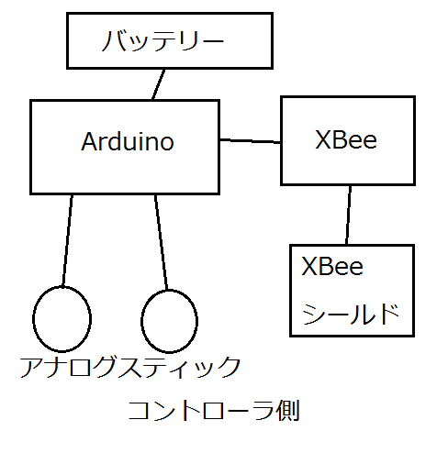
制作過程
全てのシステムはArduinoを使って制御しました。
コントローラ側のアナログスティックの入力をArduinoに伝達してから、XBeeがその入力を機体側のXBeeに送信します。
機体側のXBeeが受信した入力をArduinoへ伝達して適切な出力信号に変換してからESCを介してそれぞれのモーターの出力へ伝達していきます。
回路の概略

Slide 9
ソースコード(コントローラ側)
const int left_x_pin = A1, left_y_pin = A0;
int left_x = 0, left_y = 0;
const int right_x_pin = A3, right_y_pin = A2;
int right_x = 0, right_y = 0;
double weight[3] = {1.0, 1.0, 1.0};
int pos = 0;
bool ispush = false;
void setup(){
Serial.begin(9600);
pinMode(5, INPUT);
pinMode(6, INPUT);
pinMode(7, INPUT);
}
void loop(){
if(digitalRead(5) == HIGH && !ispush){
weight[pos] -= 0.01;
ispush = true;
}
if(digitalRead(7) == HIGH && !ispush){
weight[pos] += 0.01;
ispush = true;
}
if(digitalRead(6) == HIGH && !ispush){
pos = (pos + 1) % 3;
ispush = true;
}
if(digitalRead(5) == LOW && digitalRead(6) == LOW && digitalRead(7) == LOW){
ispush = false;
}
left_x = analogRead(left_x_pin)-512;
left_y = analogRead(left_y_pin)-512;
right_x = analogRead(right_x_pin)-512;
right_y = analogRead(right_y_pin)-512;
String string_left_x = (String)left_x + ',';
String string_left_y = (String)left_y + ',';
String string_right_x = (String)right_x + ',';
String string_right_y = (String)right_y + ',';
String string_w1 = (String)weight[0] + ',';
String string_w2 = (String)weight[1] + ',';
String string_w4 = (String)weight[2];
Serial.print(string_left_x);
Serial.print(string_left_y);
Serial.print(string_right_x);
Serial.print(string_right_y);
Serial.print(string_w1);
Serial.print(string_w2);
Serial.println(string_w4);
delay(50);
}

Slide 10
ソースコード(機体側)
#include<Servo.h>
const int MIN = 1130, MAX = 2000;
const int ATTENUATION_CONSTANT = 2
const int EMERGENCY_STOP_NUM = 60;
int counter = 0, left_x, left_y, right_x, right_y;
int motor1_speed = MIN, motor2_speed = MIN;
int motor3_speed = MIN, motor4_speed = MIN;
int emergency_allmotors_speed:
int emergency_stop_counter = -999999999999;
double w1, w2, w4;
char buff[30];
Servo motor1, motor2, motor3, motor4;
void Debug_show(String number, String a, String b, String c, String d){
Serial.print(number + ": ");
Serial.print("\t");
Serial.print(a);
Serial.print("\t");
Serial.print(b);
Serial.print("\t");
Serial.print(c);
Serial.print("\t");
Serial.print(d);
Serial.println();
}
void show(String a, String b, String c, String d){
Serial.print(a);
Serial.print("\t");
Serial.print(b);
Serial.print("\t");
Serial.print(c);
Serial.print("\t");
Serial.print(d);
}
void setup() {
motor1.attach(10);
motor2.attach(11);
motor3.attach(12);
motor4.attach(13);
Serial.begin(9600);
}
void loop() {
if (Serial.available()) {
buff[counter] = Serial.read();
if (counter > 60 || buff[counter] == '\n') {
buff[counter] = '\0';
left_x=atoi(strtok(buff,","));
left_y=atoi(strtok(NULL,","));
right_x=atoi(strtok(NULL,","));
right_y=atoi(strtok(NULL,","));
w1 = ((String)strtok(NULL,",")).toDouble();
w2 = ((String)strtok(NULL,",")).toDouble();
w4 = ((String)strtok(NULL,",")).toDouble();
counter = 0;
show((String)motor1_speed, (String)motor2_speed, (String)motor3_speed, (String)motor4_speed);
Serial.println();
}else counter++;
motor1_speed = map(left_y, -472, 493, MIN, MAX);
motor2_speed = map(left_y, -472, 493, MIN, MAX);
motor3_speed = map(left_y, -472, 493, MIN, MAX);
motor4_speed = map(left_y, -472, 493, MIN, MAX);
if(left_x <= -130){
left_x = max(-430, left_x);
double r = abs(left_x) / 1500.0 + 137 / 150.0;
motor1_speed *= r;
motor3_speed *= r;
motor2_speed *= 2 - r;
motor4_speed *= 2 - r;
}
if(130 <= left_x){
left_x = min(430, left_x);
double r = left_x / 1500.0 + 137 / 150.0;
motor2_speed *= r;
motor4_speed *= r;
motor1_speed *= 2 - r;
motor3_speed *= 2 - r;
}
if(right_y <= -130){
right_y = max(-430, right_y);
double s = abs(right_y) / 1500.0 + 137 / 150.0;
motor1_speed *= s;
motor2_speed *= s;
motor3_speed *= 2 - s;
motor4_speed *= 2 - s;
}
if(130 <= right_y){
right_y = min(430, right_y);
double s = right_y / 1500.0 + 137 / 150.0;
motor1_speed *= 2 - s;
motor2_speed *= 2 - s;
motor3_speed *= s;
motor4_speed *= s;
}
if(right_x <= -130){
right_x = max(-430, right_x);
double s = abs(right_x) / 1500.0 + 137 / 150.0;
motor1_speed *= 2 - s;
motor2_speed *= s;
motor3_speed *= s;
motor4_speed *= 2 - s;
}
if(130 <= right_x){
right_x = min(430, right_x);
double s = right_x / 1500.0 + 137 / 150.0;
motor1_speed *= s;
motor2_speed *= 2 - s;
motor3_speed *= 2 - s;
motor4_speed *= s;
}
motor1_speed *= w1;
motor2_speed *= w2;
motor4_speed *= w4;
emergency_stop_counter = 0;
}else{
emergency_stop_counter++;
if(emergency_stop_counter >= EMERGENCY_STOP_NUM){
motor1_speed = 0;
motor2_speed = 0;
motor3_speed = 0;
motor4_speed = 0;
}
}
motor1.writeMicroseconds(motor1_speed);
motor2.writeMicroseconds(motor2_speed);
motor3.writeMicroseconds(motor3_speed);
motor4.writeMicroseconds(motor4_speed);
}

Slide 11
結果 考察
飛行はできなかった。
そもそも、ドローンを安定させるためには、ジャイロセンサーを使用して機体の傾きを検出し、適切な姿勢に修正する必要があるため、ジャイロセンサーを持っていないことが大きな影響を与えていたと思います。
他にも、４つのモーターで個体差が激しかった(特に３番モーター)ため、適切な出力信号を送信しても全てのモーターの回転数に大きな差があったことも大きな影響を与えていたと思います。

Slide 12
感想と反省
柳川:
高田:
航空工学に関する知識はほとんど知らなかったため、定理などはインターネットで検索していきながら作っていきました。
安全に実験する環境も整っていなかったので、プロペラが左手首と接触して怪我を負ってしまいました。
予算も限られていて、最低限の部品しか購入できず困難でした。
担当の先生や、新しい部品を譲ってくださった周りの先生方、
本当にありがとうございました。
自分はドローンをあまり知らなくて、このテーマにおいて四苦八苦していた時間も多かったのですが、インターネットなどを利用して大まかな部分を知り、ドローン制作に携りました。
手伝いとかしか出来ていなかった感じもあったと思いますが、個人的に楽しく課題研究に取り組めたと思います。
困ったときに様々な形でサポートをしてくださった担当の先生や
周りの先生方、本当にありがとうございました。

Slide 13
御清聴ありがとうございました

Slide 14
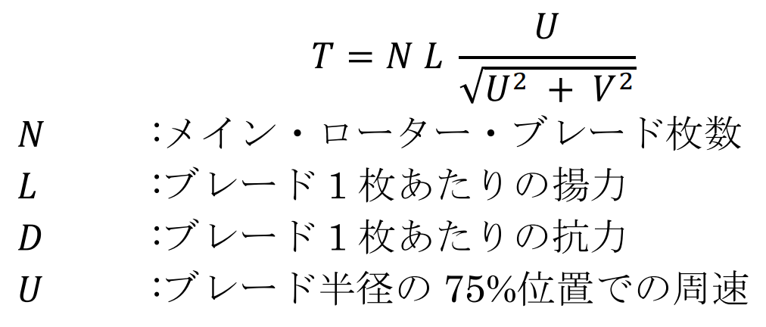

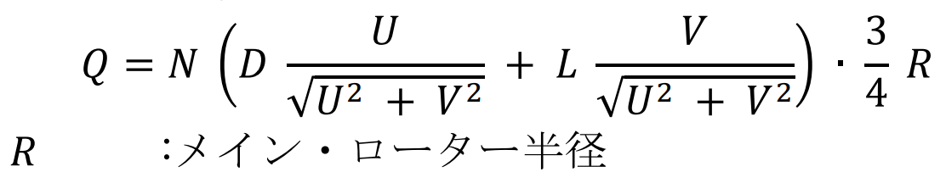
補足スライド(6ページ)
推力
揚力
は揚力係数
ρ は流体の密度
V は物体と流体の相対速度
S は物体の代表面積
揚力の説明
反トルクの説明

